Slide 1
Ifjú gyümölcsészek
A Pécsi Kovács Béla Általános Iskola 4B-s diákjai

Slide 2
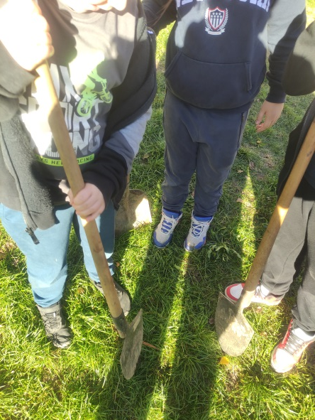
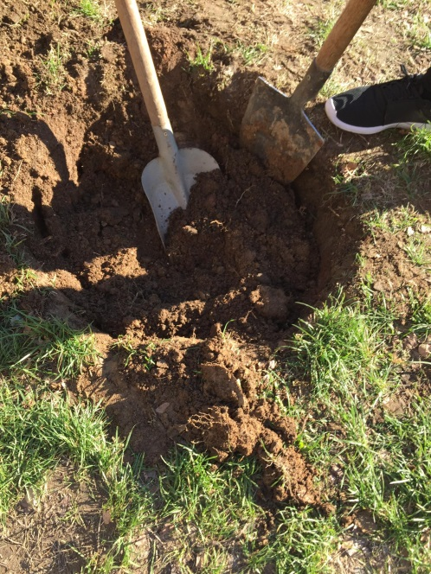
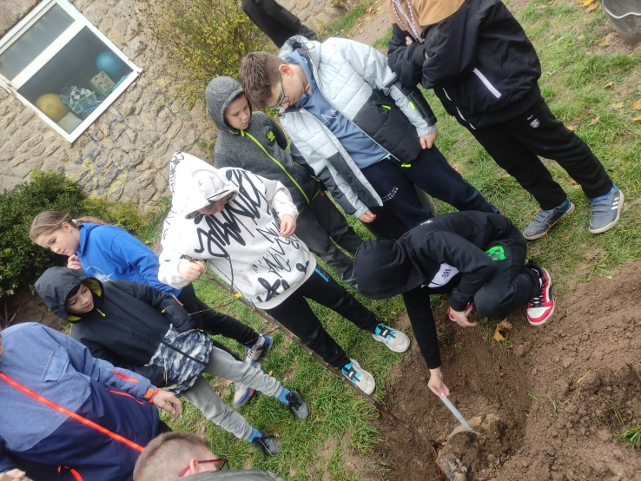
Kezdetek:
Igyekeztünk a munkafüzet feladataiból a korosztálynak megfelelő és érthető feladatokat kiválogatni.
Bevontuk a felső tagozatosokat is abba, hogy az iskolaudvart térképezzék fel és tervezzenek új kertet, valamint találjanak megfelelő helyet az új csemetéknek.
Az iskolavezetéssel egyeztetve a fák és a szőlők végleges helyét kijelöltük.

Slide 3
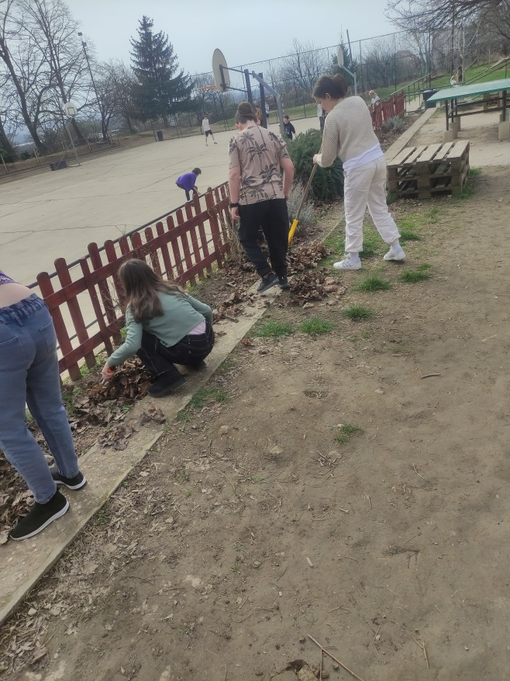
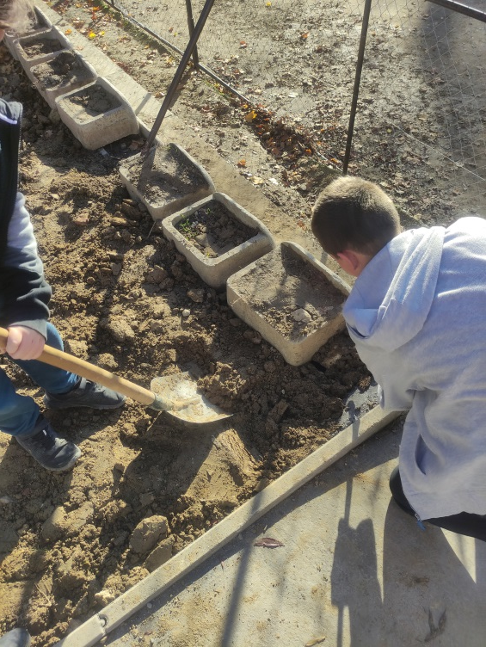
Ültetés:
A negyedikesek segítségével előkészítettük az ültető gödröket, ami kihívást jelentett a talajunk jellege miatt.
A gyerekek lelkesen segítettek, igyekeztünk mindenkinek egy kis feladatrészt adni, hogy sajátjának érezze a munkát. A munka öröme annyira hajtotta a diákokat, hogy más kert- és udvarrész takarítását is hajlandóak voltak elvégezni!

Slide 4
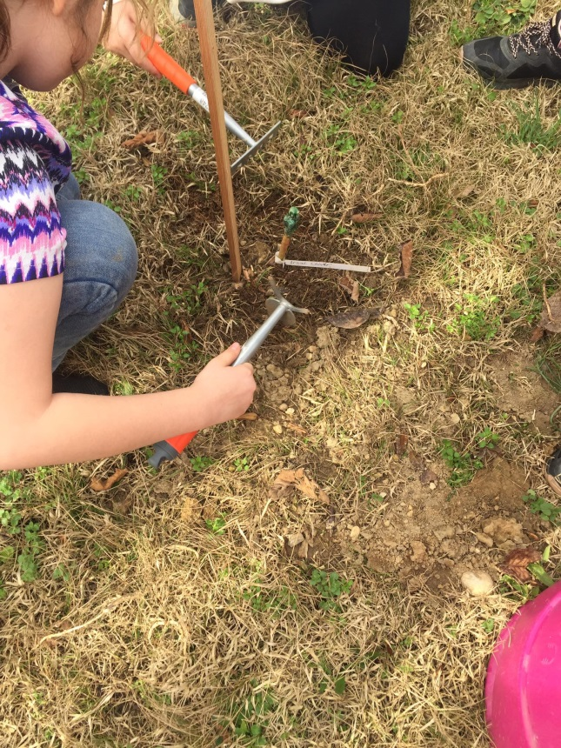
Gondozási munkák:
Többször ellenőriztük az elültetett növények fejlődését. Az ültető gödör gyomosodását is megakadályoztuk egy kis kapálással.
Természetesen a rendszeres öntözés sem maradhatott el!

Slide 5
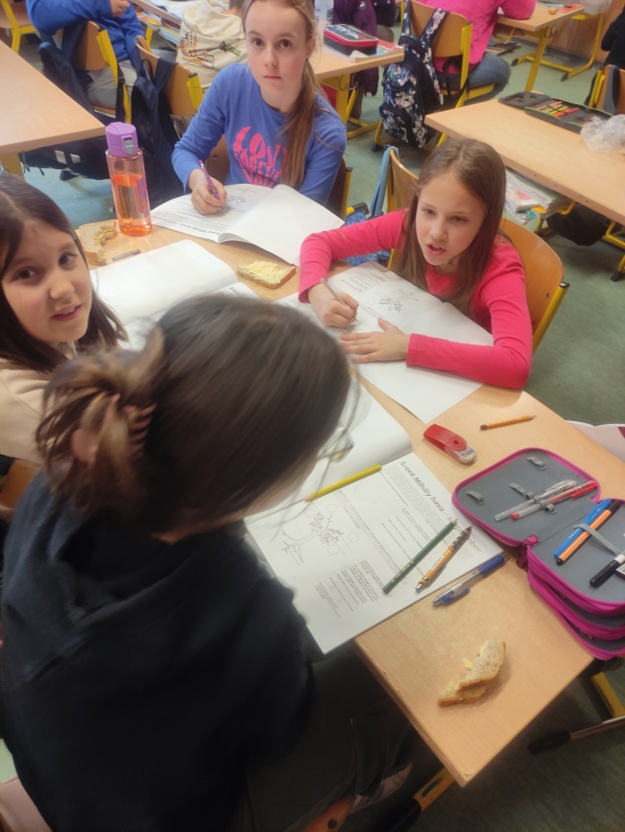
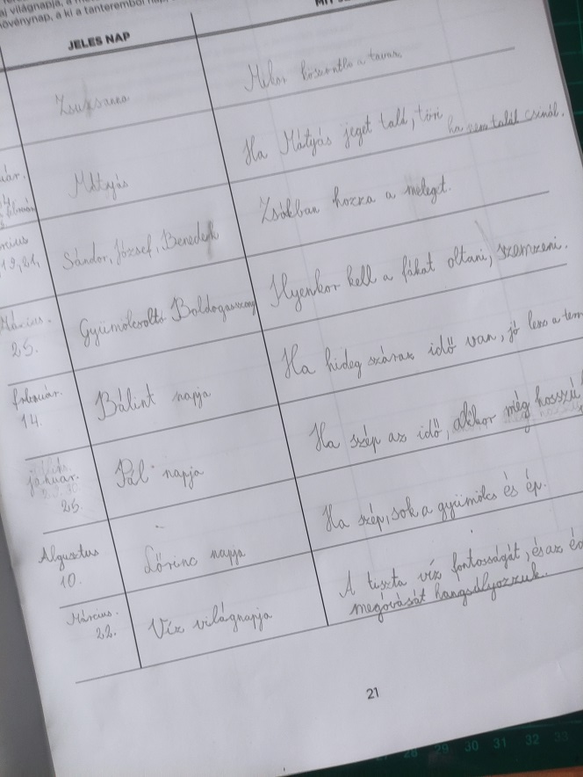
Munkafüzet:
Igyekeztünk a munkafüzet feladataiból a negyedikeseknek érdekesebb és megoldható feladatokat megoldani tanári felügyelettel.
A szemzésről és oltásról is beszélgettünk velük, de ez a rész egyáltalán nem kötötte le a figyelmüket.
A jeles napokkal foglalkozó feladat viszont jól illeszthető a tananyaghoz is, ennek kitöltése jól lekötötte a figyelmüket.

Slide 6
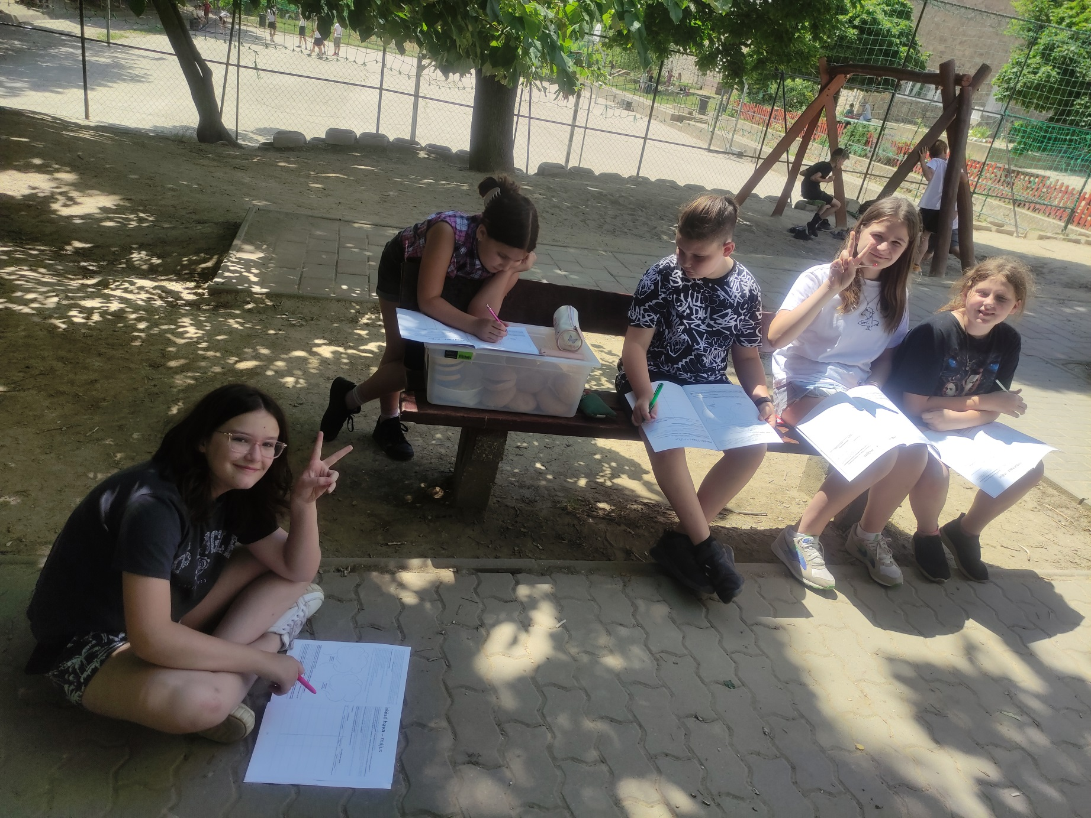

Slide 7
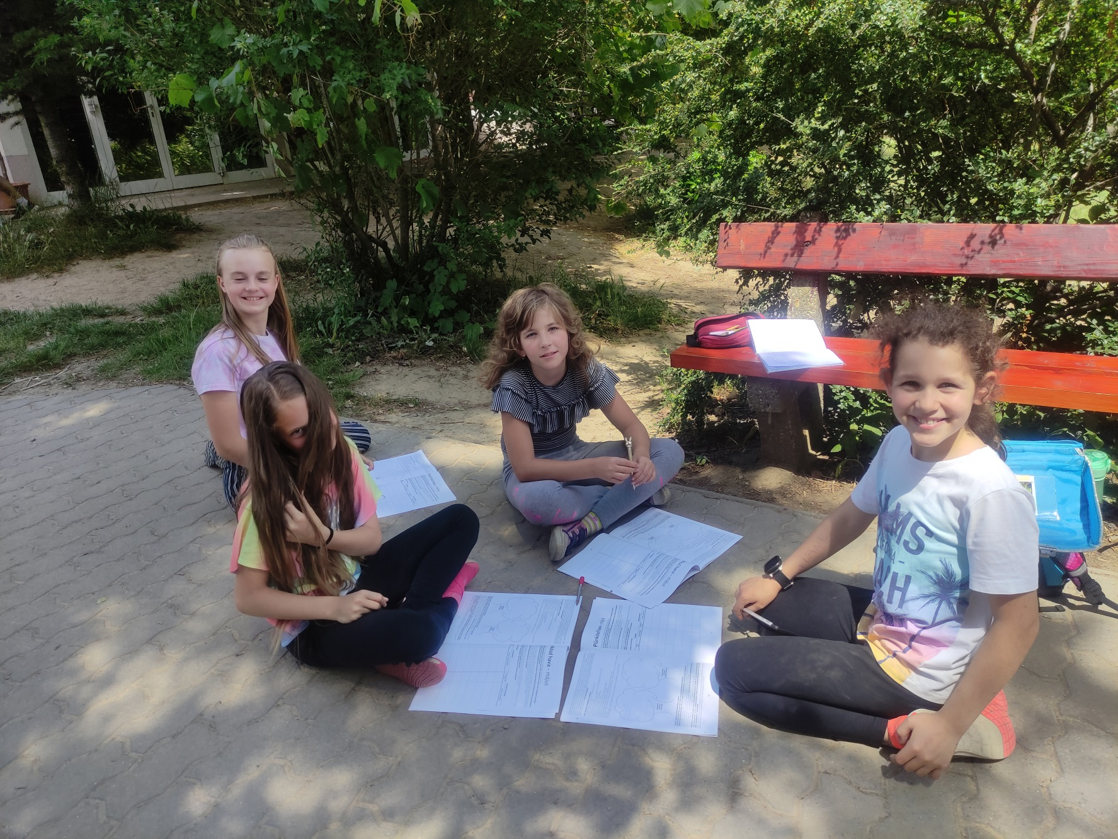

Slide 8
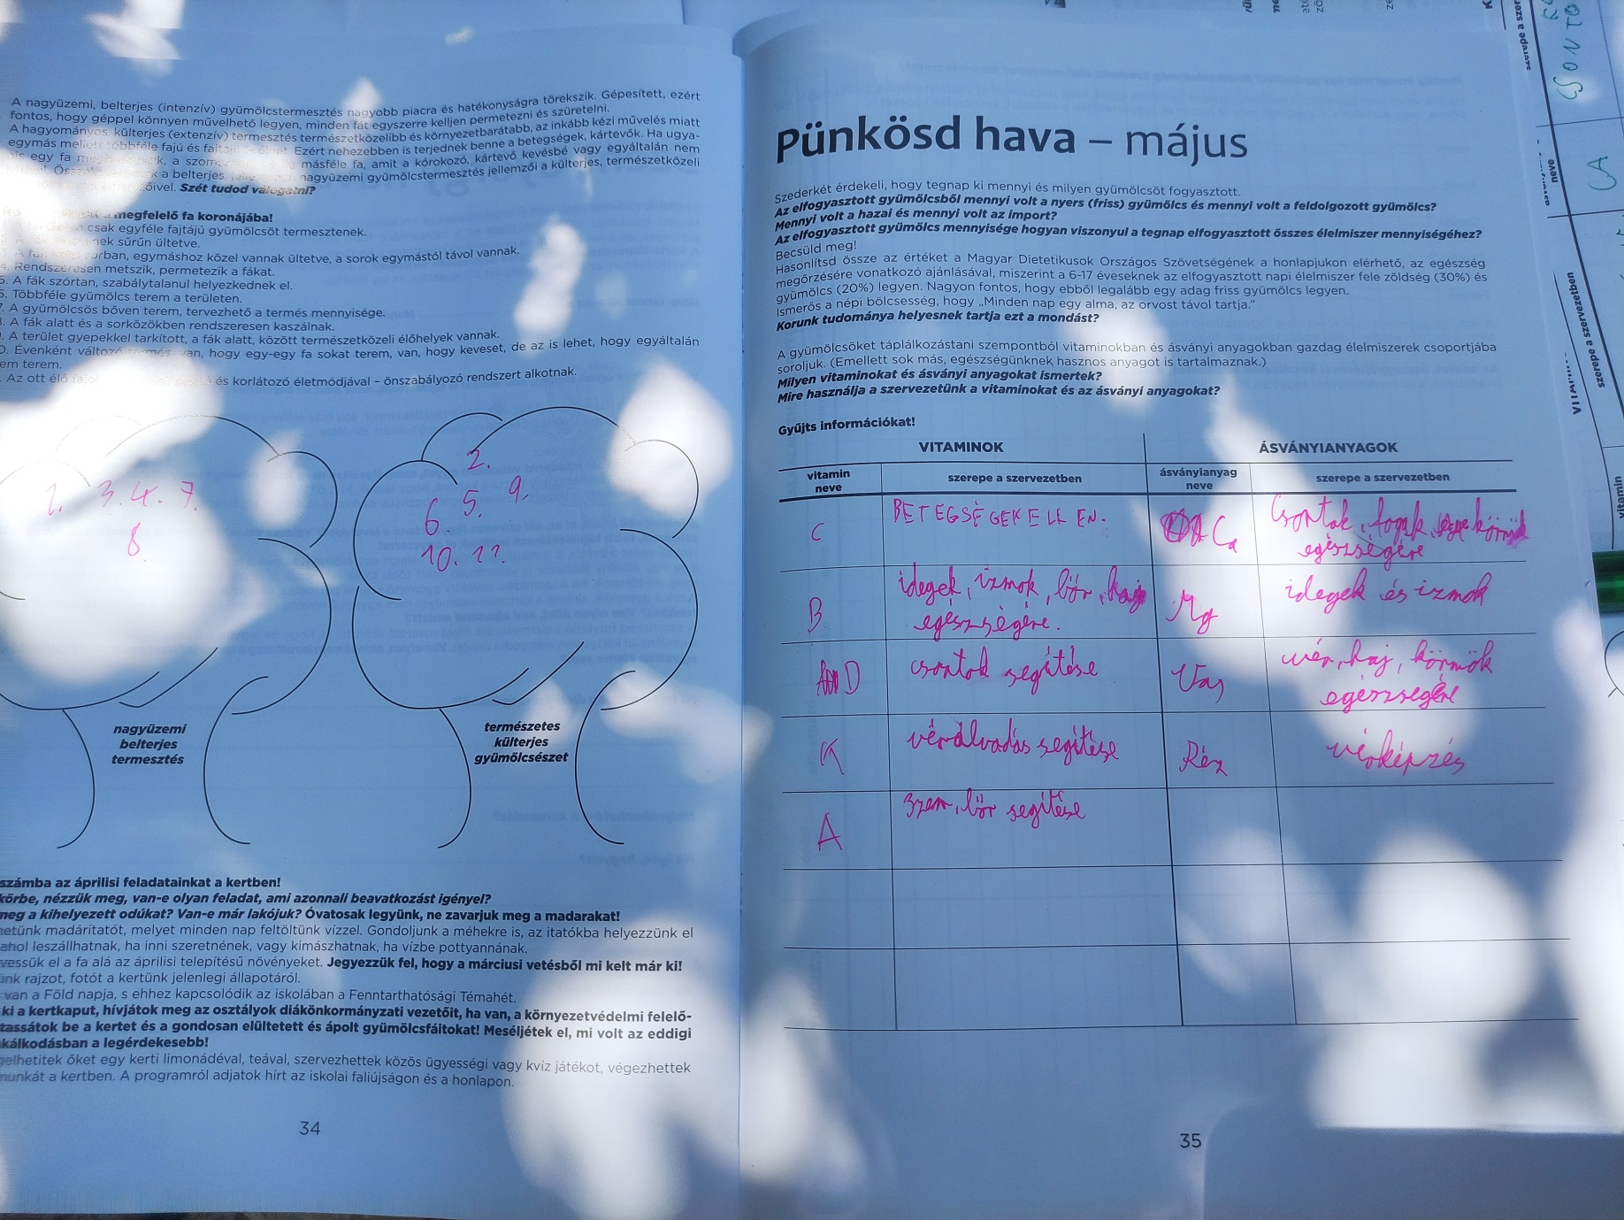

Slide 9
Egyéb:
A negyedikesek közül legaktívabban a következők vettek részt:
Dömös Miléna
Császár Hajnalka
Sólyom Anna Zsófia
Szabó Kitti
Országh Kamilla
Tóth-Kaposi Blanka
Csanádi Lili
Selényi Boglárka
Vámosi Levente
Rudnay Gergő

Slide 10
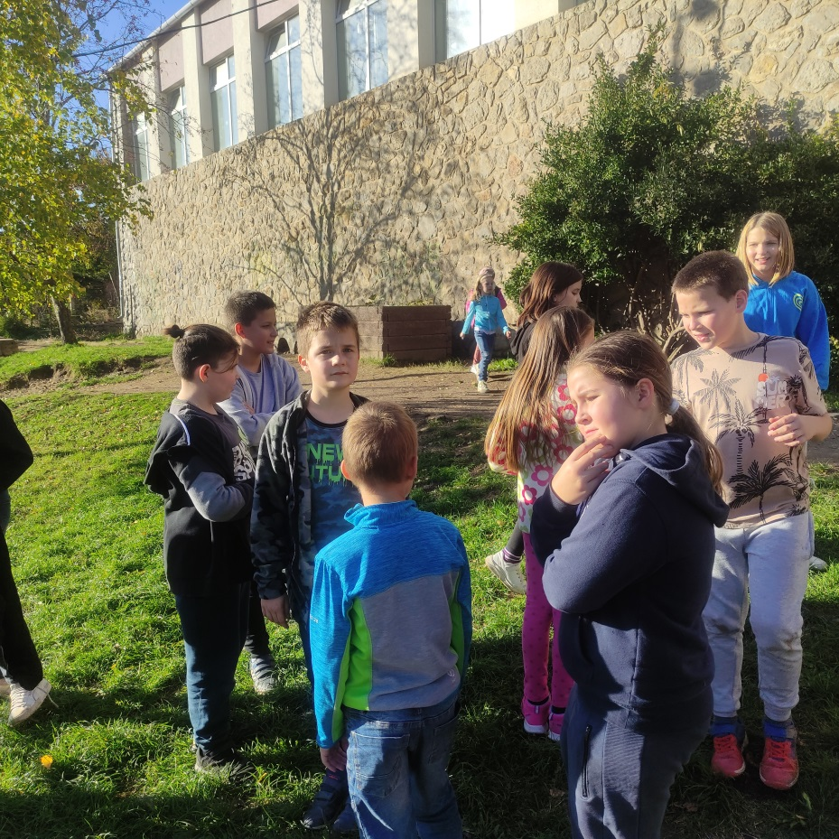
Köszönetnyilvánítás:
Nagyon köszönjük a növényeket, melyekkel az iskolaudvarunk zöldítését tovább folytathattuk!
A munkafüzet feladatai közül is néhányat tudunk hasznosítani a különböző évfolyamoknál a szakos tanórákon.
Mindenképpen átgondolandónak véljük, hogy a Technika tantárgynál későbbiekben használjuk-e inkább a C modult.
Az Ökoiskolai arculatunk bővült az Ifjú Gyümölcsész programmal. Köszönjük!

